Slide 1
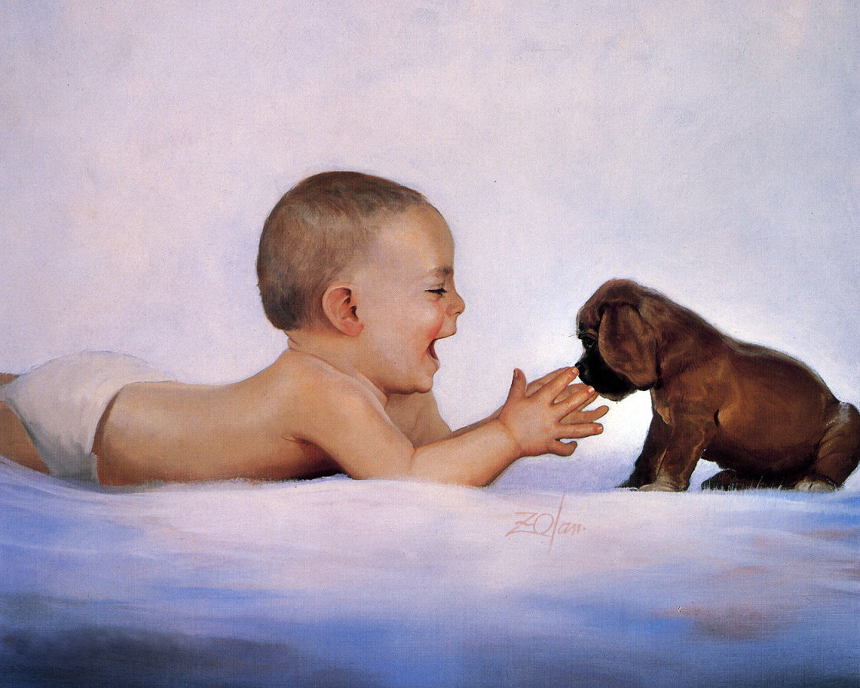
Щасливою?

Slide 2
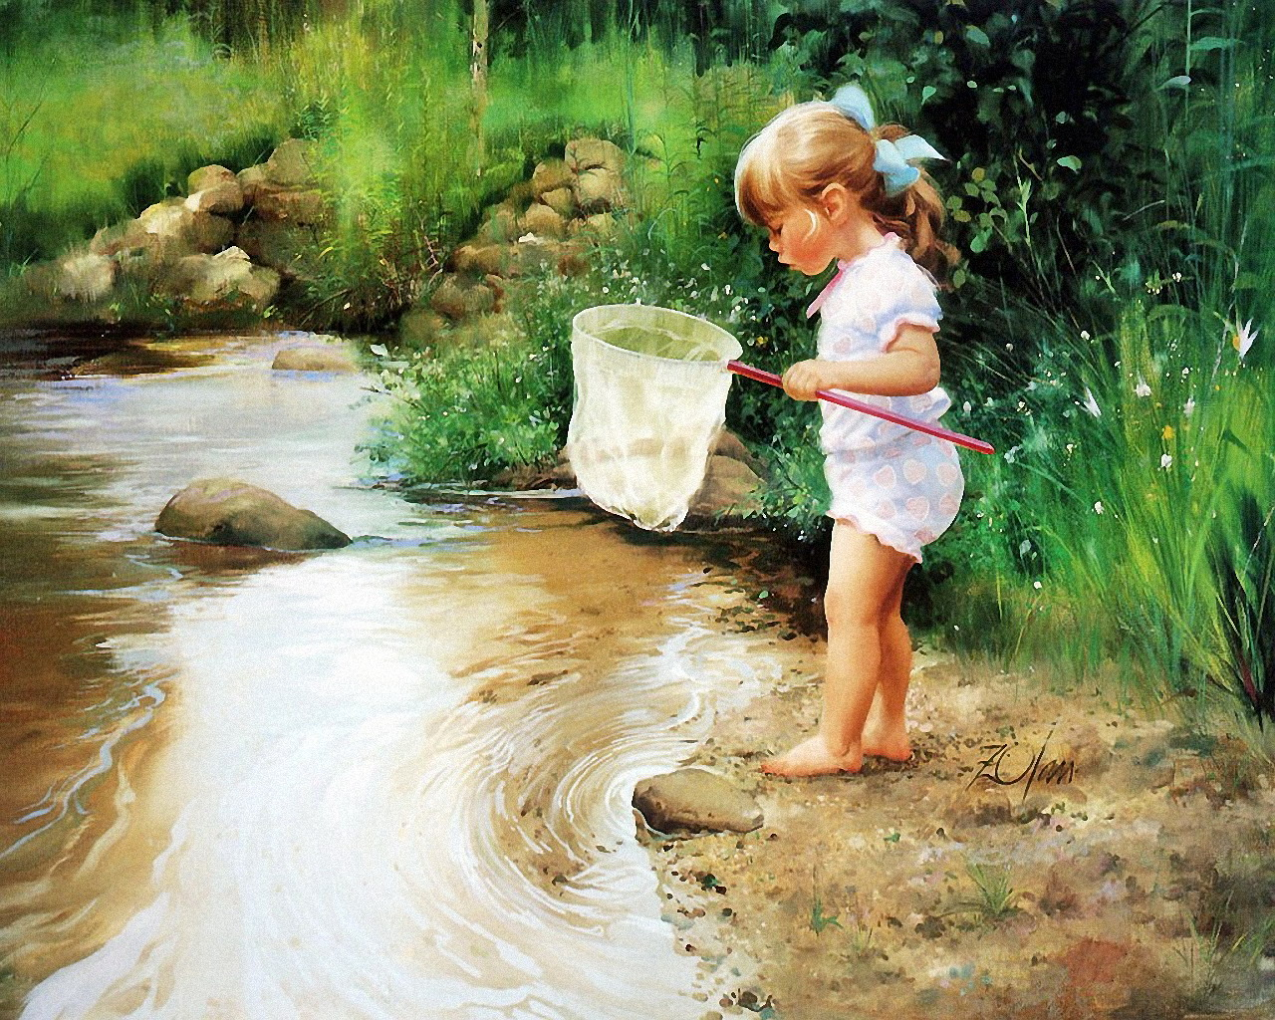
Мета:
допомогти учням зрозуміти складну філософську категорію «щастя», дати можливість упевнитися їм, що досягнення щастя залежить від їхніх особистих зусиль, виховати людяність, працьовитість.

Slide 3
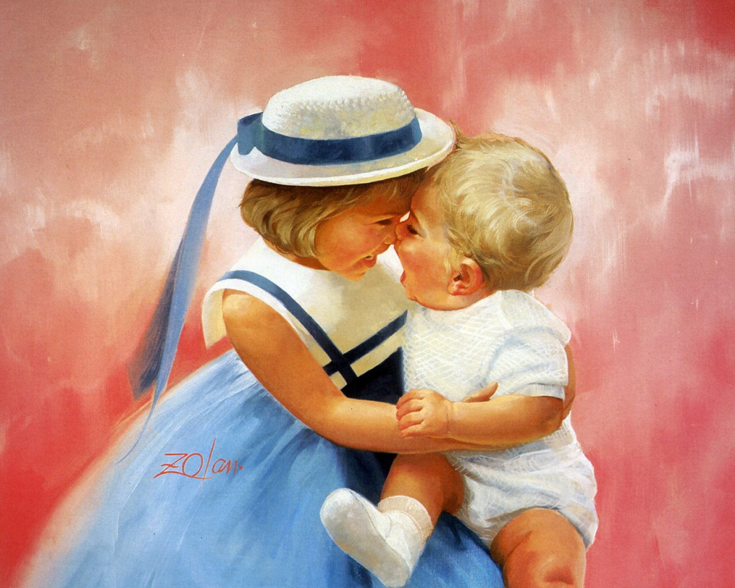
Щастя - це те, що неможливо приховати. Радість, сум, усмішки і сльози - так, але тільки не щастя, - адже воно відбивається в наших очах особливим, ні з чим незрівняним світлом, мерехтить в них тисячею крихітних іскорок і прикрашає погляд. Щастя - це найвища ступінь задоволеності від життя. Воно всюди,Тому варто лише трохи уважніше подивитися на оточуючих, щоб зрозуміти, в чому ж воно полягає - це саме «просте людське щастя».

Slide 4
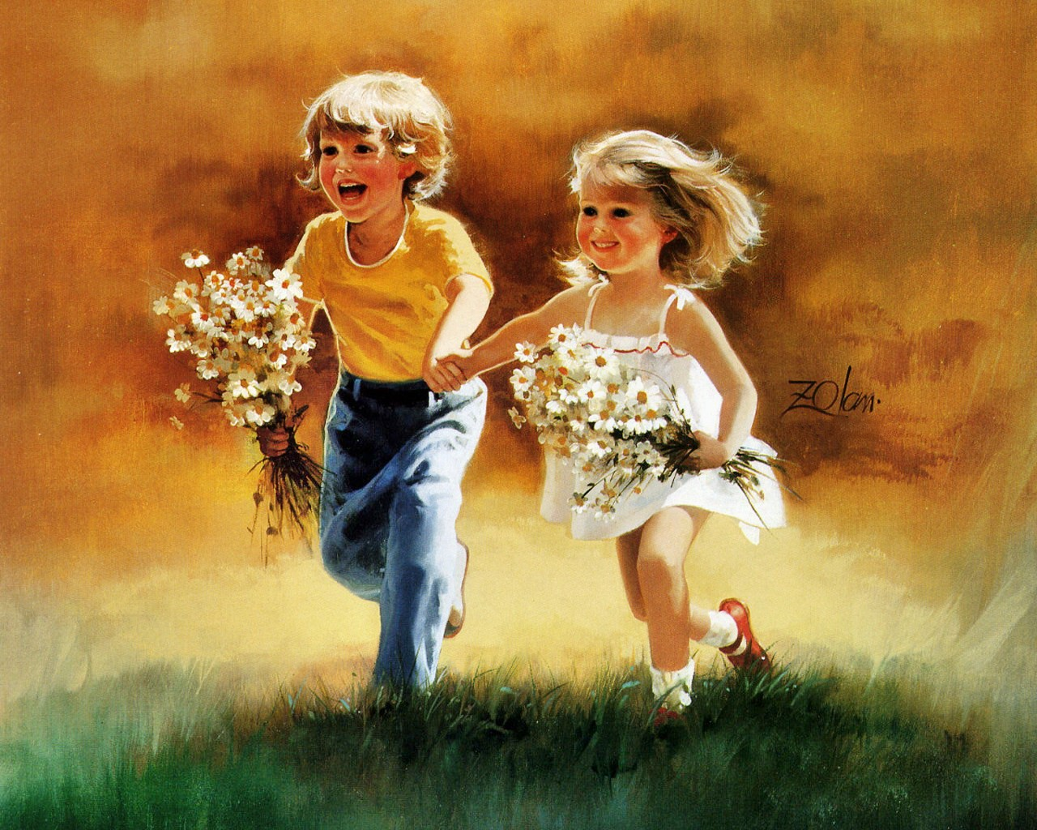
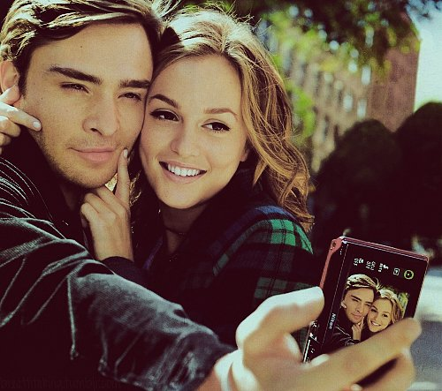
Так, мабуть, немає нічого чарівнішого того погляду, яким обдаровують одне одного закохані. Скільки ж ніжності в їхніх очах! Значить, щастя - це коли ти любиш і коли люблять тебе.

Slide 5
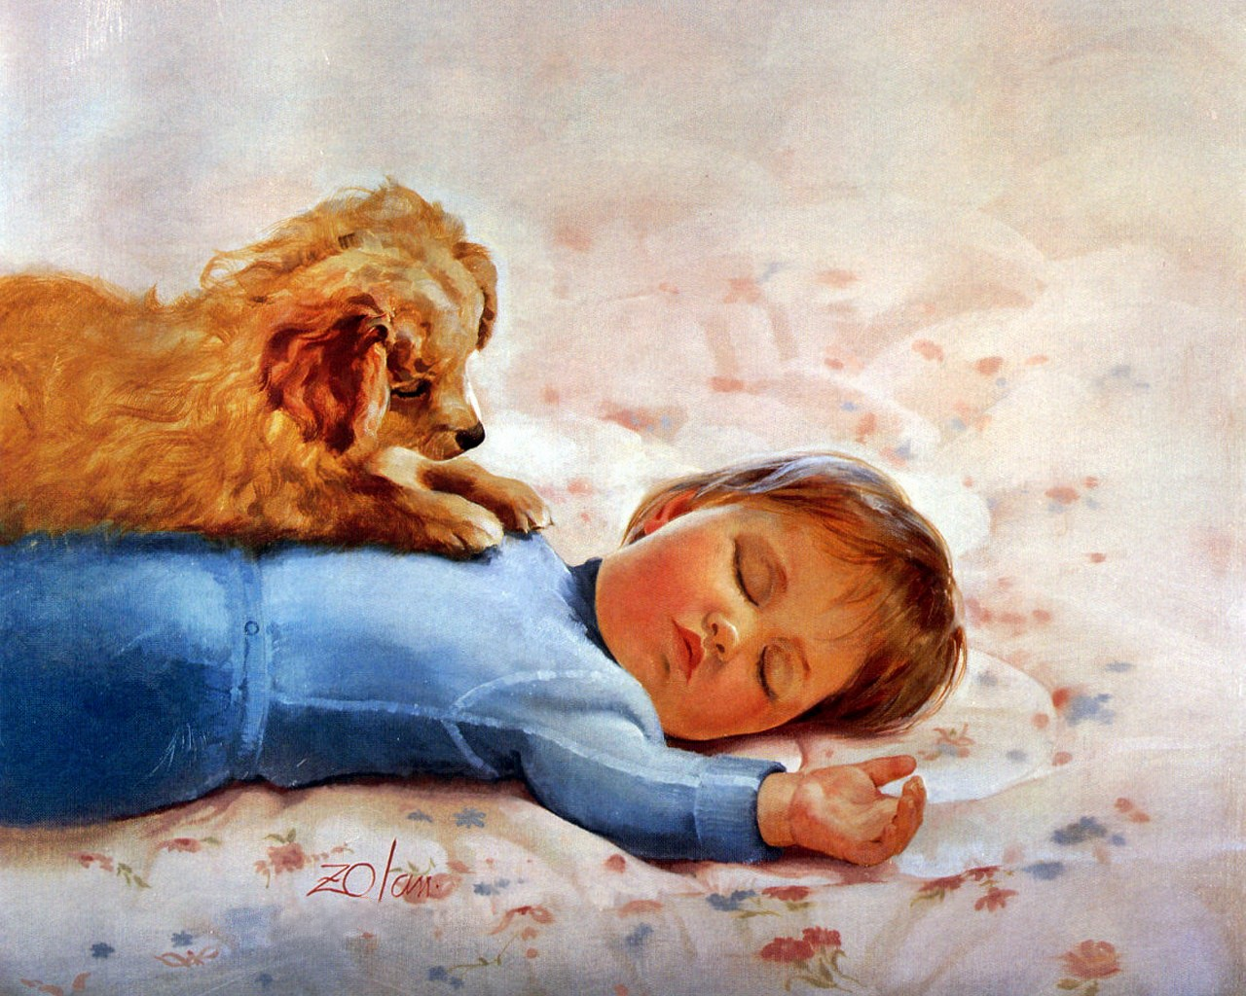
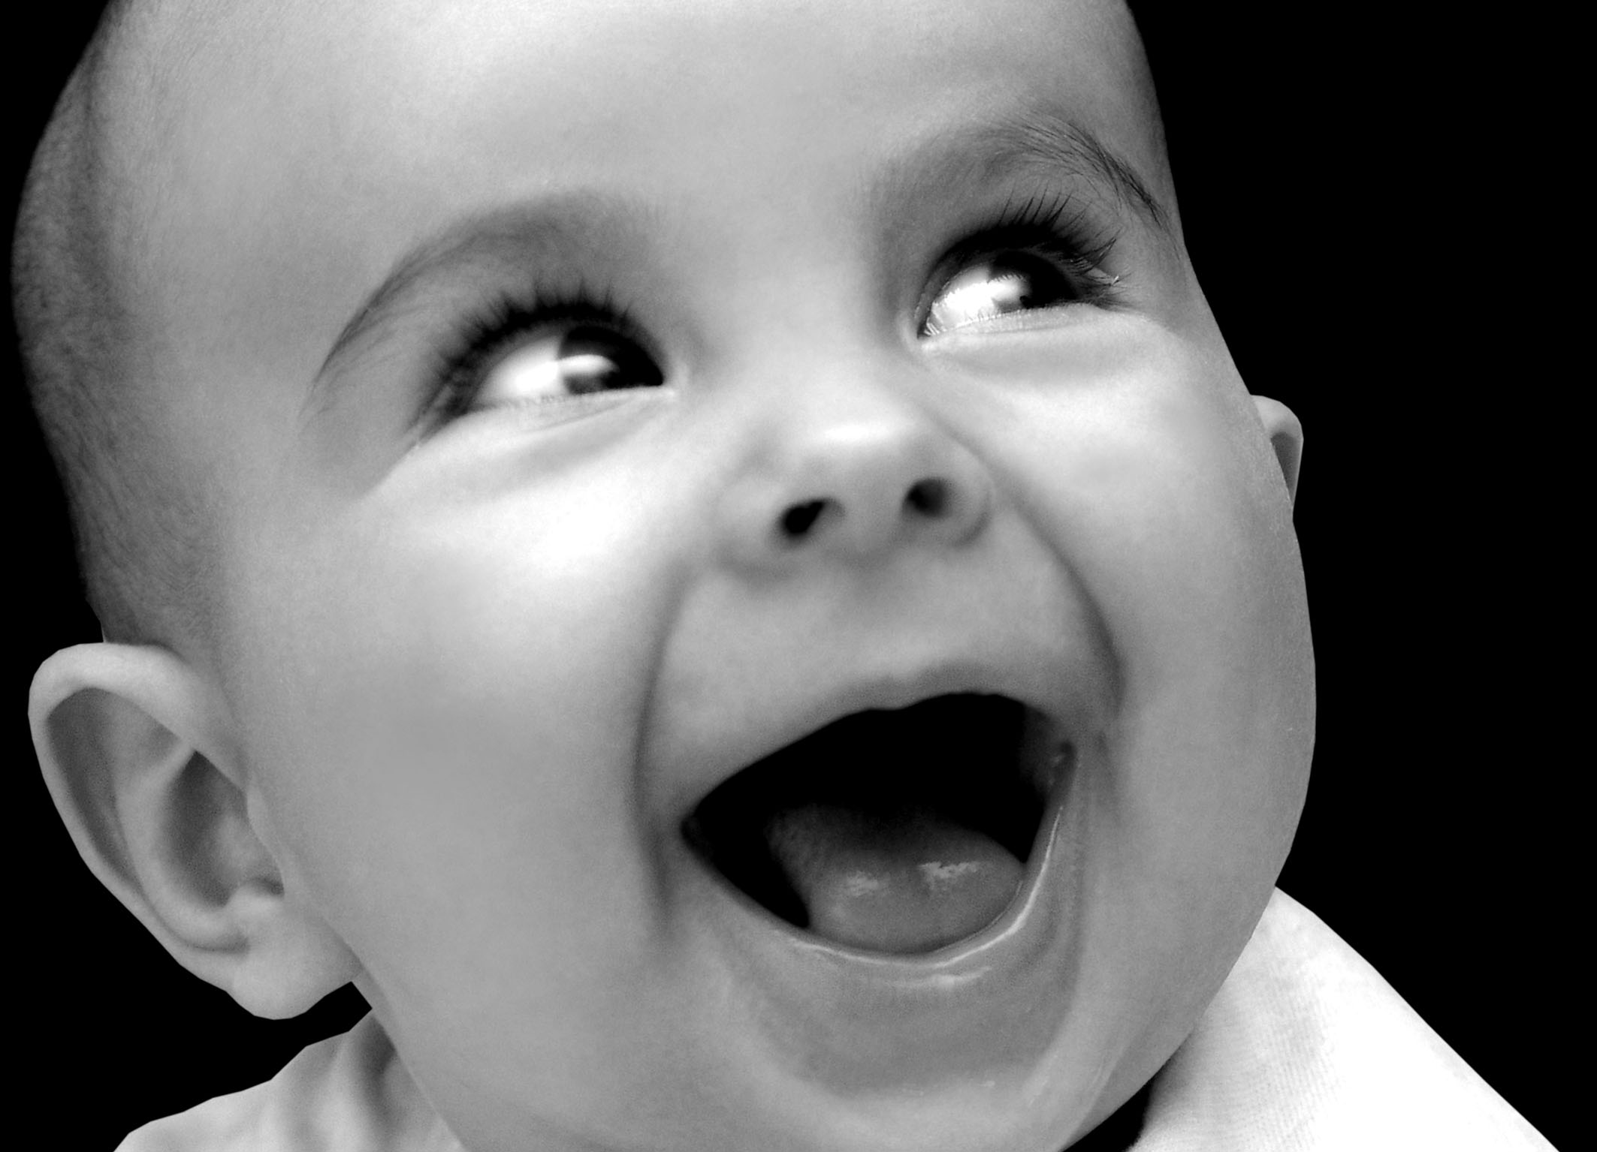
А вам коли-небудь доводилося бачити, як дивляться батьки на власну дитину,котра робить перші, несміливі кроки в цьому житті? Як же вони нею пишаються! Значить, щастя - це коли ти знаходиш відображення
в своїх дітях.

Slide 6
І ви звичайно пам'ятаєте очі іменинників, які весь день приймали численні
поздоровлення від родичів, друзів і просто знайомих. Скільки ж теплоти в їх очах! Значить, щастя - це коли тебе оточують близькі та рідні люди.

Slide 7
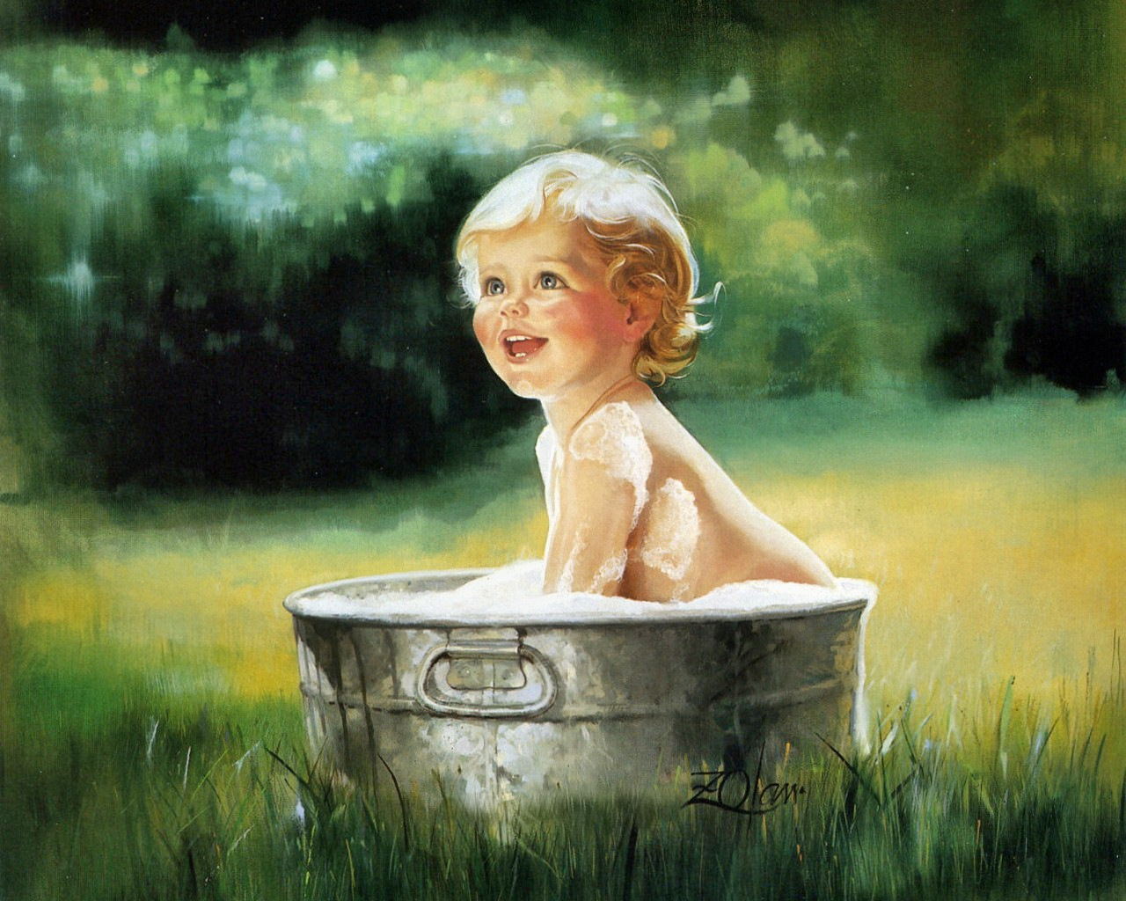
Наприклад, дуже важко назвати абсолютно щасливою хвору людину (навіть якщо це звичайна застуда), адже будь-яку хворобу супроводжують неприємні відчуття і незручності, пов'язані з лікуванням. Значить, щастя - це коли ти здоровий і
міцний тілом.

Slide 8
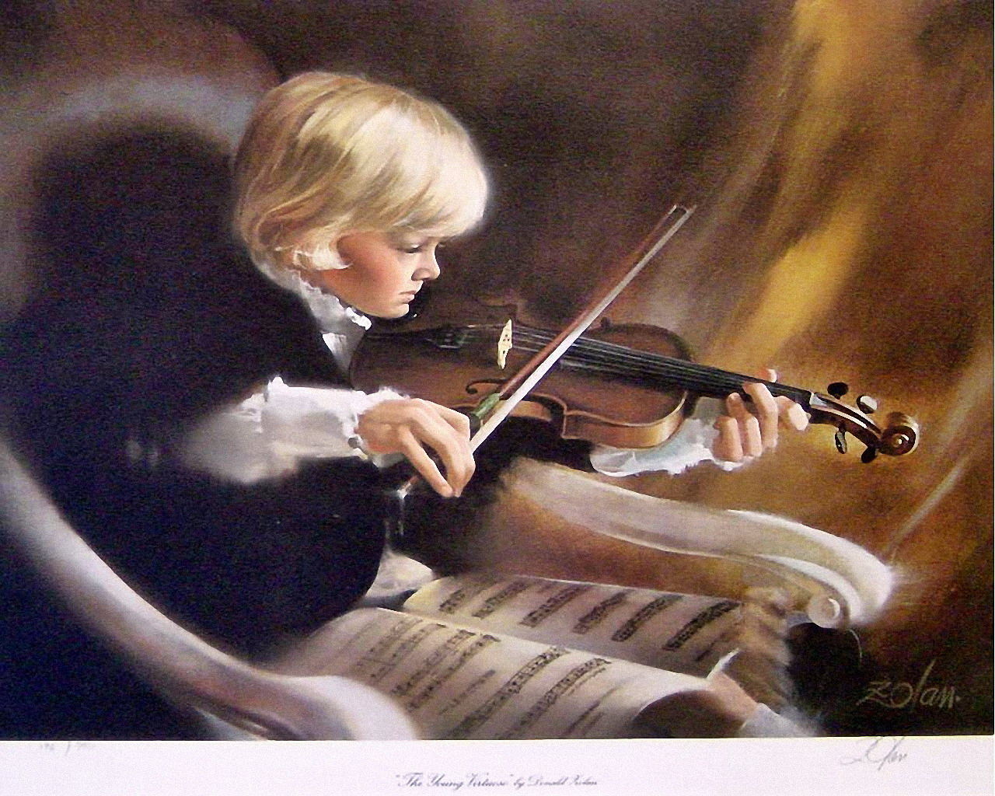
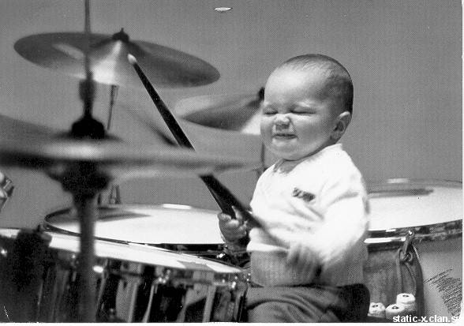
А що можна сказати про людей, які більшу частину свого життя працюють на неприємній та нецікавій роботі? Чи справді вони щасливі? Малоймовірно ... Значить, щастя - це коли ти займаєшся улюбленою справою.

Slide 9
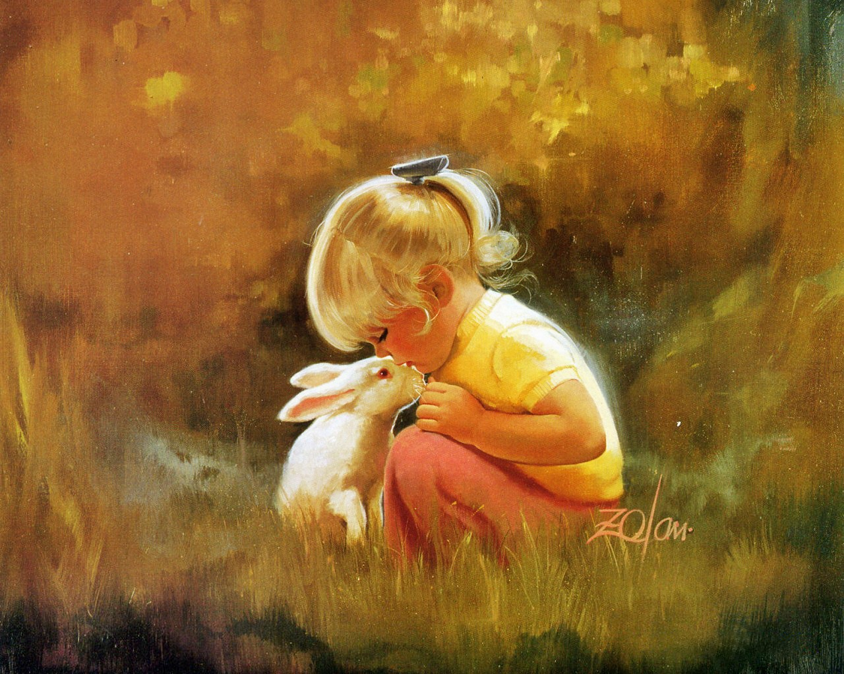
Але що якщо вдивитися ще глибше? - В самий глиб душі людини,яка вічно шукає і сумнівається,яку буквально роздирають на частини найрізноманітніші питання, протиріччя, образи, невдоволення, якій все навколо і перш за все власне існування здається убогим і абсолютно безглуздим. Чи здатні взагалі люди з такою "чорною", немов би від народження випаленою душею бути щасливими?Звичайно,ні! Бо щастя - це коли ти задоволений собою.

Slide 10
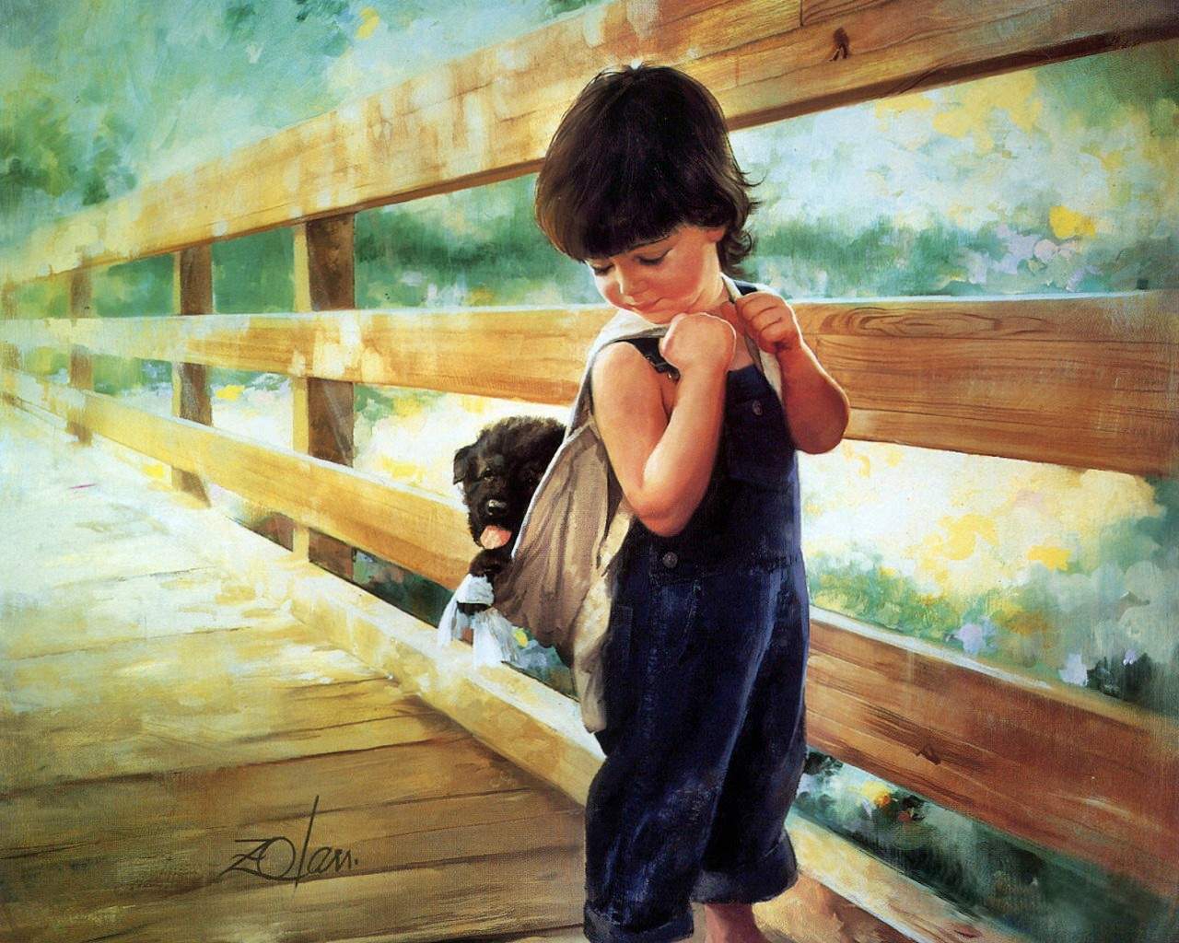
Щоб бути щасливим, мало мати щасливу долю; щоб цінити своє щастя, недостатньо мати розум. Насправді щасливий той, хто розуміє, що щастя — цілком у його руках.
Щастя реальне для того, хто може розумно користуватися і насолоджуватися ним. Щастя — реальність для тих, хто впевнено рухається у правильному напрямку, ставить перед собою мету, яка є вищим ідеалом для багатьох людей. Щастя є реальним для тих, хто може розділити його з близькими, рідними, друзями.

Slide 11
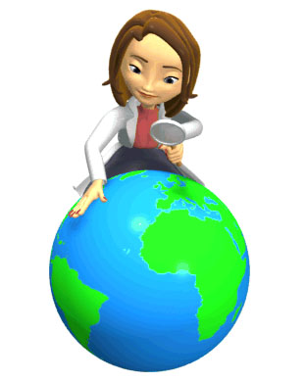
Нещодавно було проведено дослідження Роттердамським університетом для 68 країн світу. Методика цього дослідження така — визначався середній рівень щастя, розрахований за десятибальною шкалою. На вершині опублікованого списку розмістилися Швейцарія (8,7 бала), Данія (8,0) й Ісландія (7,8). Десь у середині опинилися Польща (6,2), Туреччина (5,9) і Південна Африка (5,7). І, нарешті, аж унизу перебувають Росія (4,2), Грузія (4,1), Вірменія (3,7), Україна (3,3) і Молдова (3,0).

Slide 12
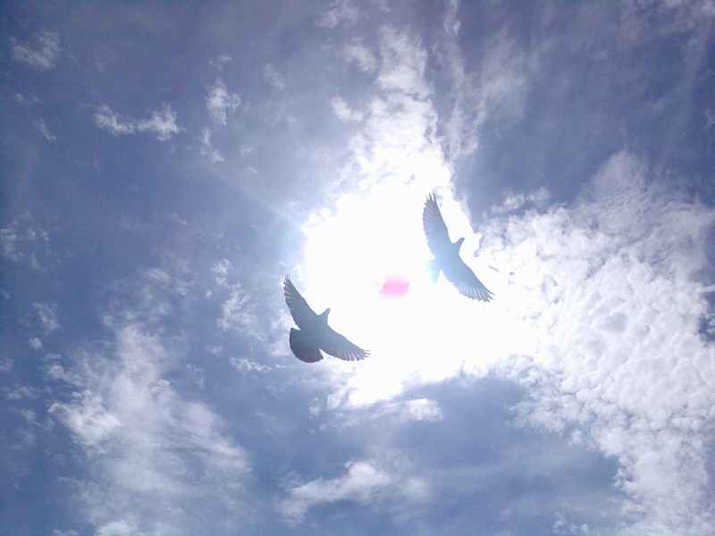
Давайте разом вивчимо 7 звичок щасливих людей, які ми найчастіше можемо знайти у багатьох з них (та й у нас напевне).. А щастя?... – воно не забариться!
Звичка № 1. Вони не турбуються про те, що думають про них інші.
Звичка № 2. Вони завжди у всьому бачать плюси.
Неважливо, в яку ситуацію потрапляє така людина, вона завжди знаходить у ній щось гарне і позитивне. У всьому поганому, є щось хороше.
Звичка № 3. Вони завжди дружні і привітні.
Щасливі люди завжди шукають можливості завести нових друзів.
Звичка № 4. Вони посміхаються і щиро сміються. Ця їхня звичка відповідає їх дружелюбності.
Звичка № 5. Вони живуть цієї миті, зараз. Дійсно щасливі люди беруть все, що можуть, з кожної хвилини і кожного дня. Все добре, що може дати конкретна мить життя.
Звичка № 6. Вони відштовхують неприємності
Звичка № 7. Вони творчі й не відчувають страху. Такі люди жартують,щоб підняти настрій собі та іншим,вони завжди вигадають щось таке,що підкаже шлях подолати неприємності!

Slide 13
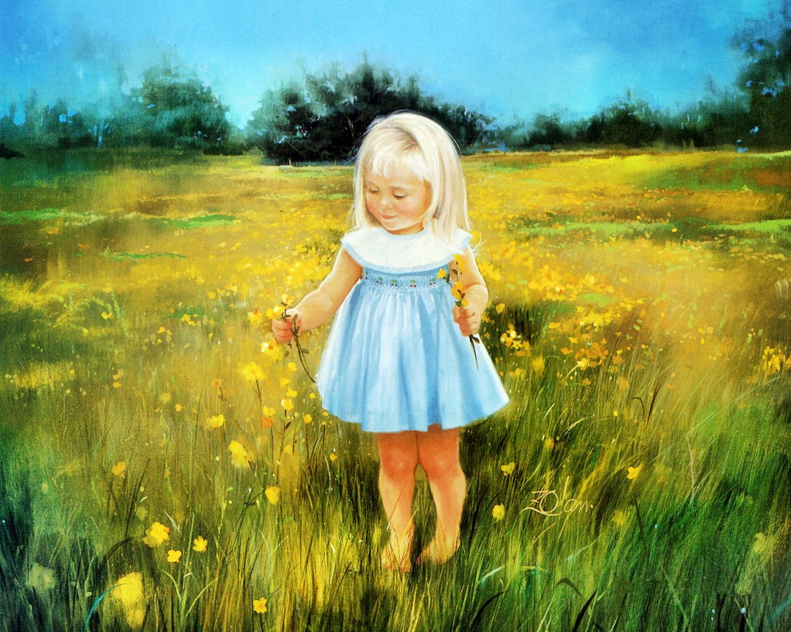
Щастя
це дорога. Тому насолоджуйся кожною миттю. Досить чекати закінчення школи, початку навчання, чекати, коли втратиш 10 доларів, заробиш 10 доларів, коли буде робота, до весілля, до вечора п'ятниці, до ранку неділі, чекати нової машини, до зарплати, до весни, до літа, до першого чи п'ятнадцятого числа, коли твою пісню прокрутять
по радіо, коли народишся знову… перш, ніж вирішиш бути щасливим.

Slide 14
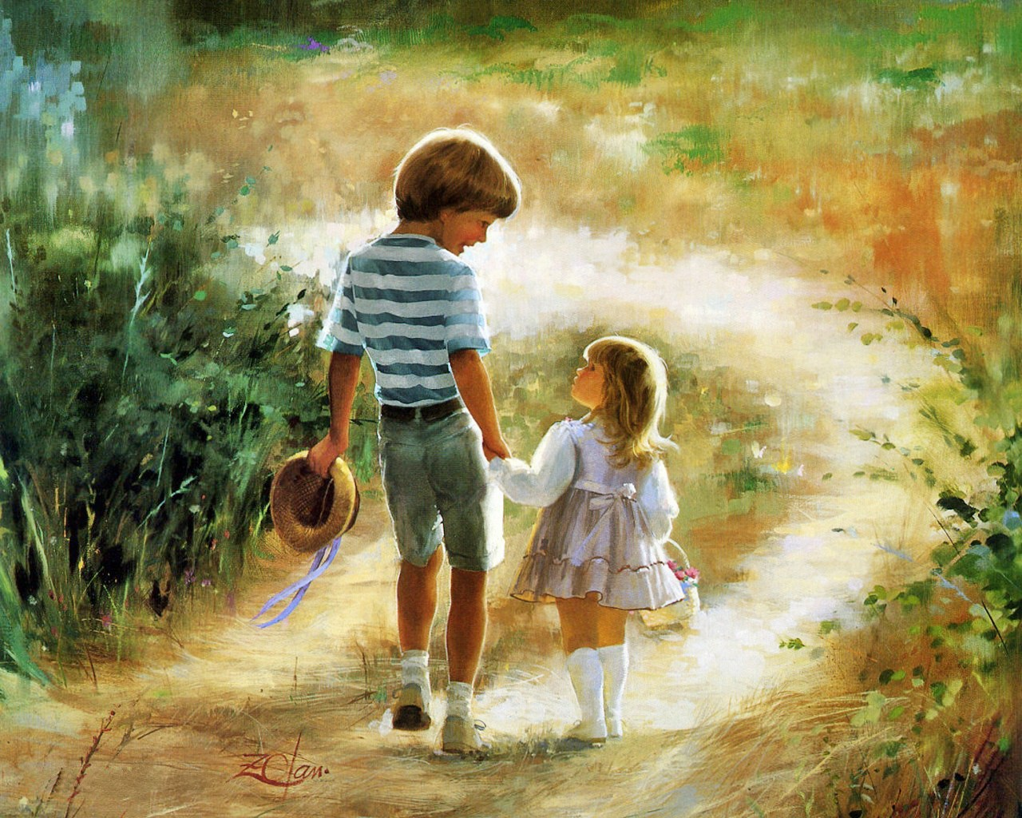
Щастя
- це дорога, а не пункт призначення. Немає другого часу для того, щоб
бути щасливим, окрім як зараз. Живи і насолоджуйся кожною миттю.

Slide 15
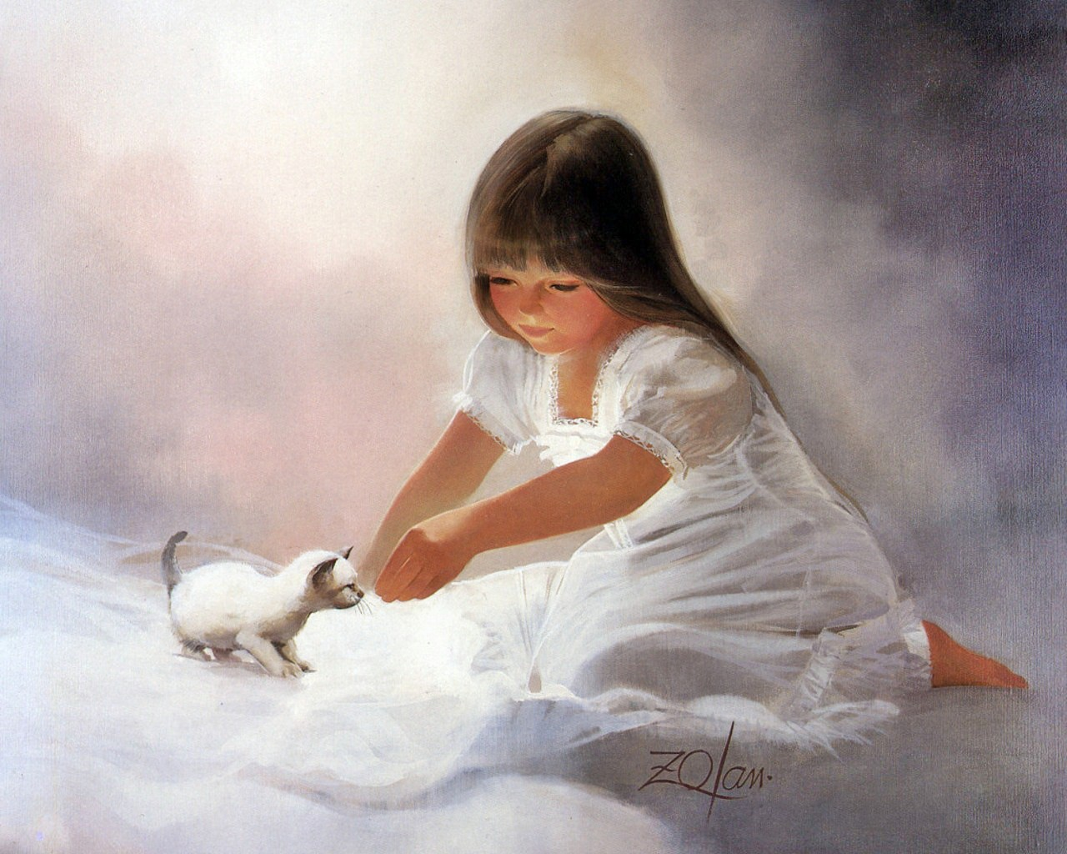
Григорій Сковорода:
"Щасливий, кому вдалося знайти щасливе життя, але щасливіший, хто вміє користуватися ним".
Володимир Короленко:
"Людина створена для щастя, як птах для польоту".
Богдан-Ігор Антонич:
"Щастя – це трикутник, а в нім три боки: віра, надія, любов".

Slide 16
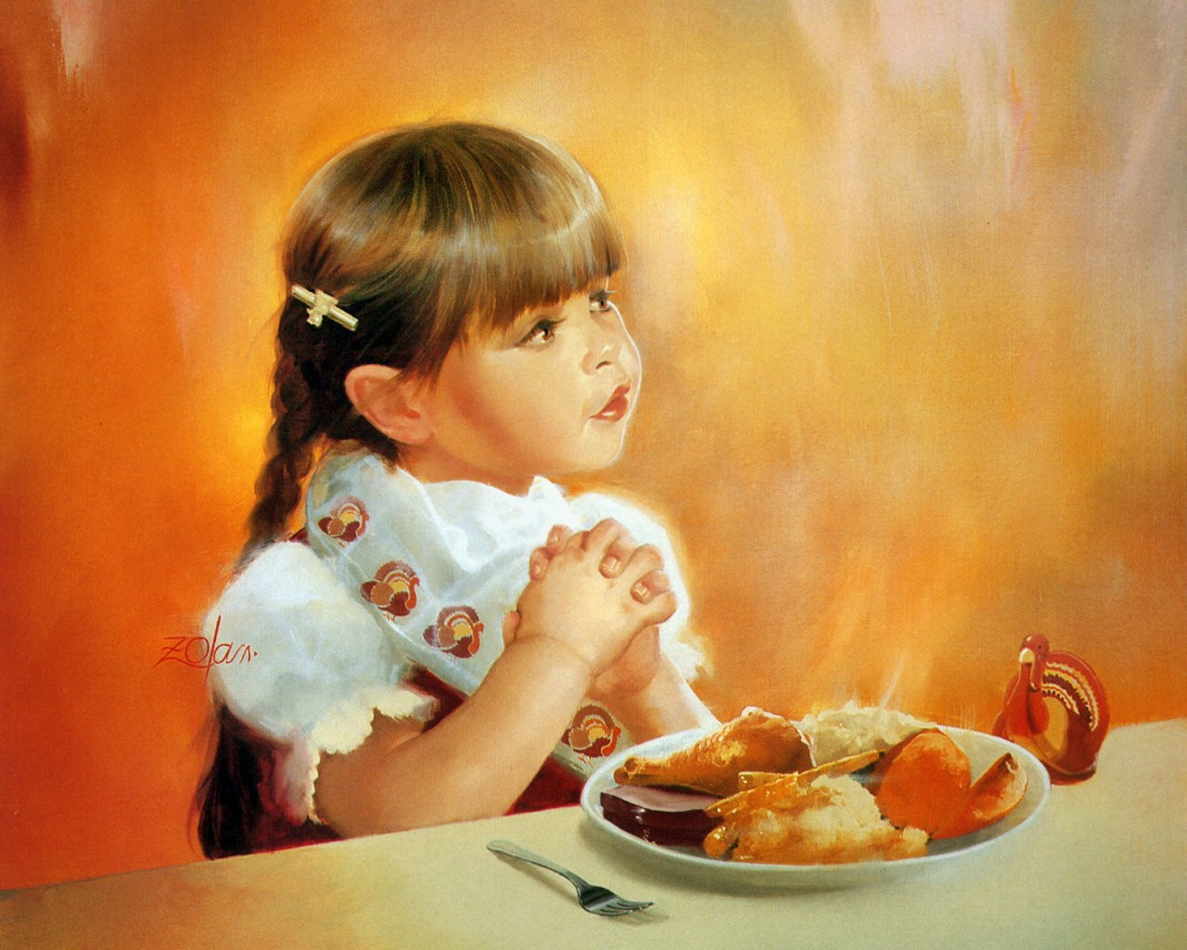
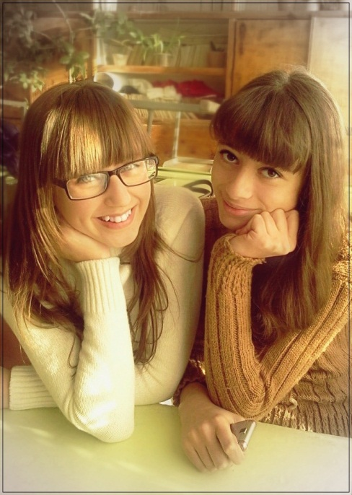
Підготували:
Івєніна Юлія
Ященко Есміра
Дякуємо за увагу!!!
Учениці
9-Б класу

